Slide 1
PŘÍRODNÍ POLYMERY
RNDr. Ladislav Pospíšil, CSc.
UČO:29716

Slide 2
Kdo jsem a odkud přicházím
Od 1. 10. 1974 do 31. 12. 2014
  POLYMER INSTITUTE BRNO, spol. s r.o.
GASCONTROL PLAST a.s., Havířov
  pospisil@gascontrolplast.cz
Soukromá firma
Učím na: VUT FCH, MU přírodovědecká fakulta, občas i na UTB Zlín fakulta technologická

Slide 3
Předmět kurzu je:
Předmět poskytne studentům ZÁKLADNÍ PŘEHLED o přírodních polymerních materiálech využitelných pro aplikace v chemii konzervátora a restaurátora i jiných oblastech chemie polymerů, o jejich historii a současnosti.
Studenti budou schopni VYBRAT VHODNÉ POLYMERNÍ MATERIÁLY, případně jejich kombinace pro aplikace v chemii konzervátora a restaurátora i jiných oblastech chemie polymerů.
POROZUMĚT CHEMICKÝM REAKCÍM PŘÍRODNÍCH POLYMERŮ a chápat jejich vliv na vlastnosti takto modifikovaných přírodních polymerů.
Seznámit studenty i s PRŮMYSLOVÝM ZPRACOVÁNÍM PŘÍRODNÍCH POLYMERŮ.
Pochopit ROZDÍLY MEZI PŘÍRODNÍMI A SYNTETICKÝMI POLYMERY.
Být schopen samostatně ANALYZOVAT ROLI PŘÍRODNÍCH POLYMERŮ V SOUČASNÉM SVĚTĚ.
Podnítit v studentech zájem o další studium chemie přírodních polymerů.
Schopnost SAMOSTATNÉHO DOPLŇOVÁNÍ ZNALOSTÍ v oboru.

Slide 4
Jak zařadit tuto přednášku do souvislosti s další výukou a specializací?
Makromolekulární chemie - základní přednáška (zdroj poznání > obecná učebnice)
  Přírodní polymery > rozvinutí a doplnění jedné přednášky základní (zdroj poznání > specializovaná učebnice)
    Sacharidy > specializace na určitou chemickou oblast (zdroj poznání > monografie)
      Mono a disacharidy > zúžení specializace (zdroj poznání > specializovaná monografie)
        Analytika monosacharidů > úzká specializace (zdroj poznání > velmi specializovaná monografie)
          HPLC sacharidů > velmi úzká specializace (zdroj poznání >původní literatura v časopisech)

Slide 5
Časový plán
LEKCE | téma
1 | Úvod do předmětu - Struktura a názvosloví přírodních polymerů, literatura
2 | Deriváty kyselin, - přírodní pryskyřice, vysýchavé oleje, šelak
3 | Vosky
4 | Polyterpeny – přírodní kaučuk, získávání, zpracování a modifikace
5 | Polyyfenoly – lignin, huminové kyseliny
6 | Polysacharidy I – škrob
7 | Polysacharidy II – celulóza
8 | Bílkovinná vlákna I
9 | Bílkovinná vlákna II
10 | Kasein, syrovátka, vaječné proteiny
11 | Identifikace přírodních látek
12 | Laboratorní metody hodnocení přírodních polymerů
13 | EXKURZE – ŠKROBÁRNA, VÝROBA A ZPRACOVÁNÍ ŠKROBŮ
14 | EXKURZE – KOŽELUŽNA, VÝROBA KLIHU A ŽELATINY

Slide 6
Systém studia
Přednášky budou vloženy do informačního systému
Zkouška jen písemná
TERMÍNY zkoušky – dle dohody

Slide 7
E - LEARNING
Přednášky | Budou vystaveny na e-learning
Chřipková epidemie a podobné problémy | Přednáška bude vystavena na e-learning
Dotazy a připomínky | Zasílat na moje Internetové adresy nebo do informačního systému MU

Slide 8
Výuka předmětu PŘÍRODNÍ POLYMERY na MU a na jiných školách (není úplným výčtem)
Škola | Předmět
MU, PřF, obor chemie | Makromolekulární chemie, lekce 12
SVŠT Bratislava, fakulta chemická | Prírodné polyméry (4 kredity, 2 hodiny přednášek týdně)
VUT, FCH, Ústav chemie materiálů | Polymery pro medicínské aplikace (3 kredity, 2 hodiny přednášek týdně)
UTB, fakulta technologická, chemie a technologie materiálů, inženýrství polymerů | Technologie přírodních polymerů Aplikace přírodních polymerů Polymerní kompozity přírodní a syntetické
VŠCHT Praha, fakulta potravinářské a biochemické technologie | Chemie přírodních látek – studijní obor
VFU Brno, fakulta farmaceutická | Ústav přírodních léčiv

Slide 9
Výuka předmětu PŘÍRODNÍ POLYMERY na MU a na jiných školách (POKRAČOVÁNÍ)
Škola | Předmět
VUT, FCH, Ústav chemie potravin a biotechnologií | Technologie biopolymerů (5 kreditů, 2 hodiny přednášek týdně). Naše přednášky jsou těmto dosti obsahově podobné, ale u nás nejsou zařazeny nukleové kyseliny, enzymy ani hormony

Slide 10
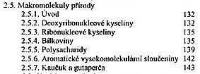
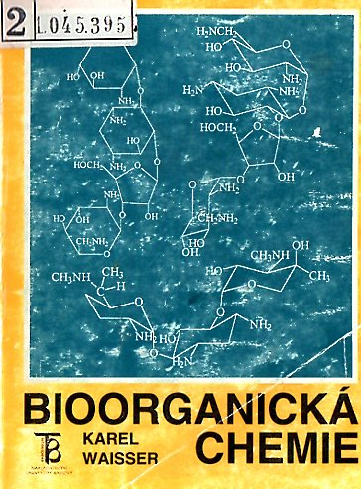
Výuka předmětu PŘÍRODNÍ POLYMERY (LÁTKY) na MU
Škola | Předmět
MU, PřF, obor chemie | Bioorganická chemie

Slide 11
Inženýrské specializace v oblasti přírodních polymerů
Předmět
Papír a celulóza
Polysacharidy - škrob
Koželužství
Přírodní textilní vlákna (celulózová a bílkovinná)
Bioplyn, dřevoplyn
………………………

Slide 12
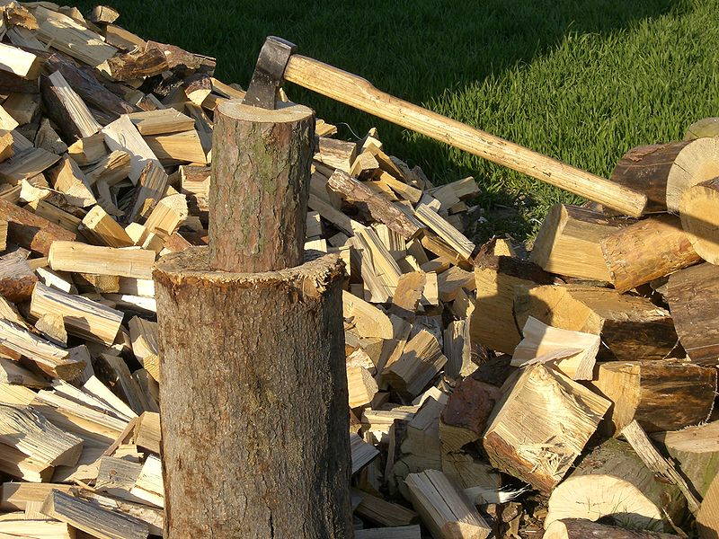
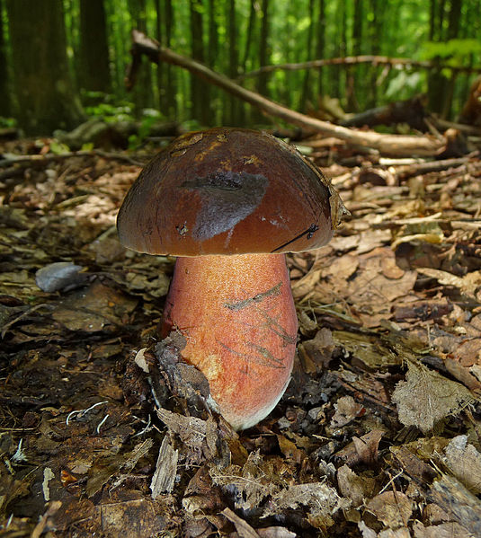
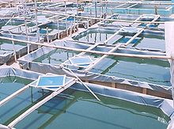
Biomasa
Biomasa je souhrn látek tvořících těla všech organismů, jak rostlin, bakterií, sinic a hub, tak i živočichů. Tímto pojmem často označujeme rostlinnou biomasu využitelnou pro energetické účely. Energie biomasy má svůj prapůvod ve slunečním záření a fotosyntéze, proto se jedná o obnovitelný zdroj energie.
Celková hmotnost biomasy je obvykle stanovena vážením, popřípadě též odhadem z objemu nebo délky těla. U čerstvě nalovených organismů je stanovena živá nebo čerstvá biomasa. Přesnější je stanovení biomasy suché (sušiny) a sušiny bez popelovin. Energetická hodnota biomasy je stanovena buď spálením v joulometru, nebo na základě podílu proteinů, cukrů a tuků.

Slide 13
Doporučená literatura – nespecializované učebnice
Předmět nemá žádné tzv. PREREQUISITIES
J. Mleziva, J. Šňupárek: POLYMERY výroba, struktura, vlastnosti a použití (kapitola 21: Celulosa a její deriváty)
J. Mleziva, J. Kálal: Základy makromolekulární chemie (kapitola 6: Přírodní polymery)
J. McMurry: Organická chemie (kapitola 25: Biomolekuly: Sacharidy, kapitola 26: Biomolekuly:Aminokyseliny, peptidy a bílkoviny, kapitola 27: Biomolekuly:Lipidy)

Slide 14

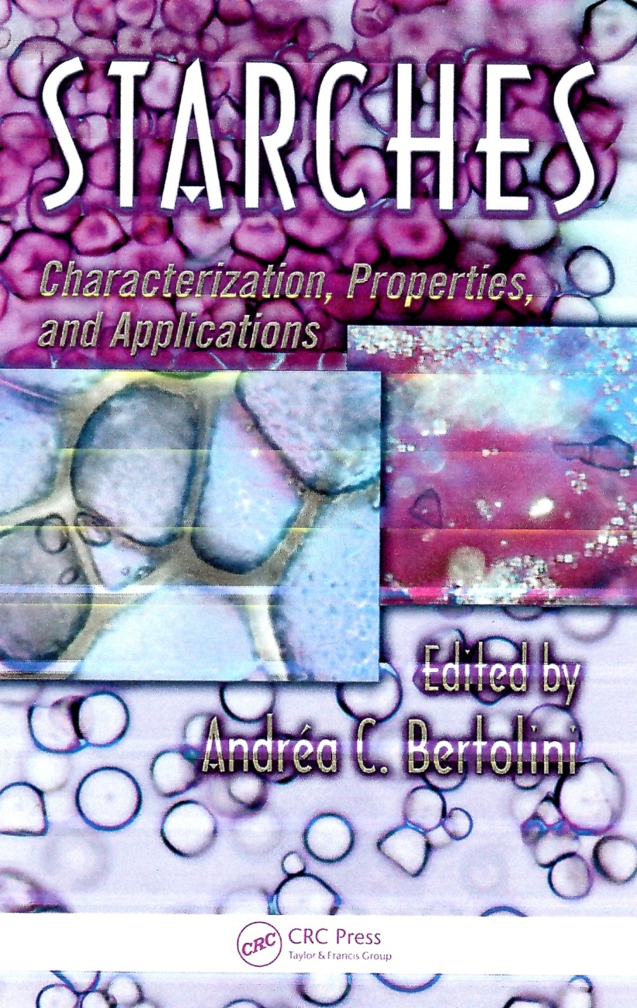
Nově sehnaná literatura

Slide 15
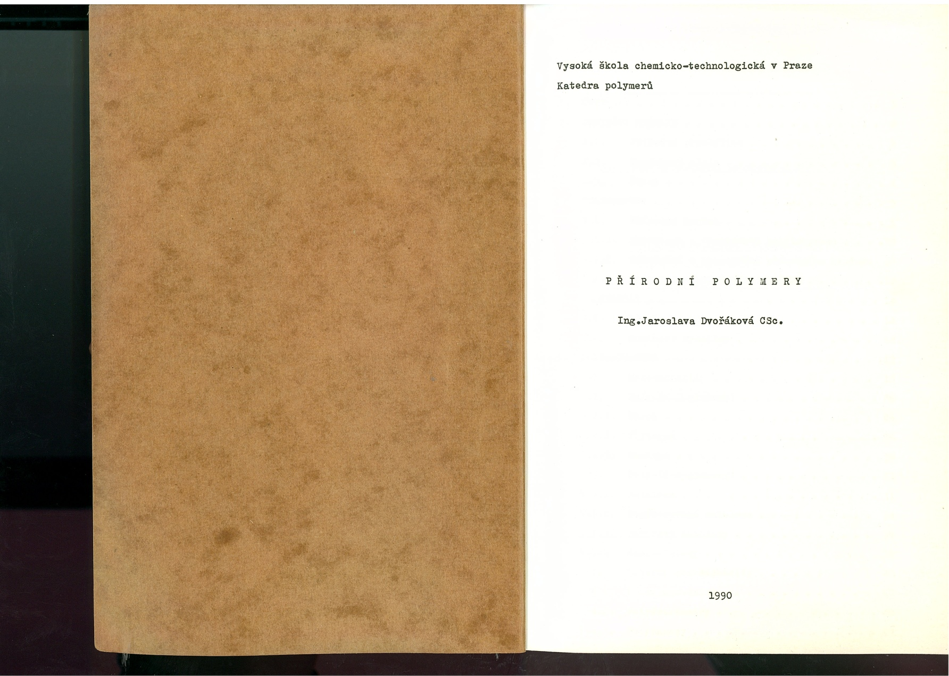
V češtině a slovenštině asi jediná literatura věnovaná výhradně PŘÍRODNÍM POLYMERŮM, ale nedostupná

Slide 16

RSC Green Chemistry No. 16
Natural Polymers, Volume 1: Composites
Edited by Maya J John and Thomas Sabu
© The Royal Society of Chemistry 2012
Published by the Royal Society of Chemistry, www.rsc.org
Tuto skutečně moderní knihu se podařilo s prof. Příhodou zakoupit

Slide 17

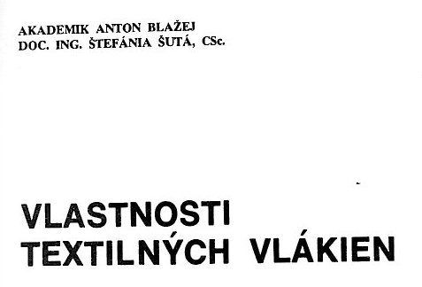

Slide 18
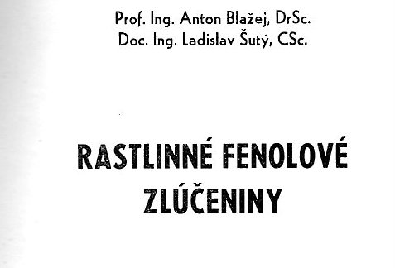


Slide 19



Slide 20
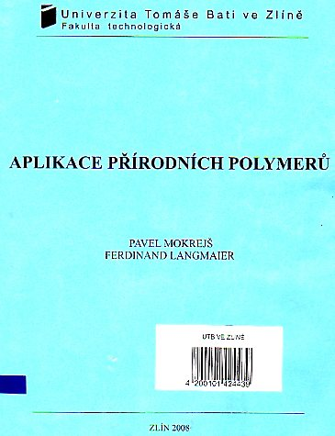
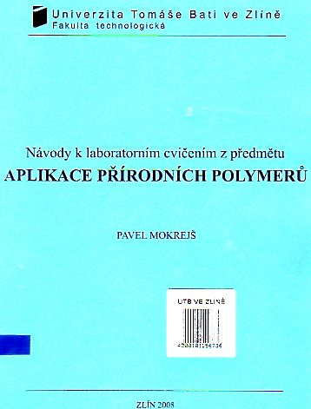

Slide 21



Slide 22



Slide 23

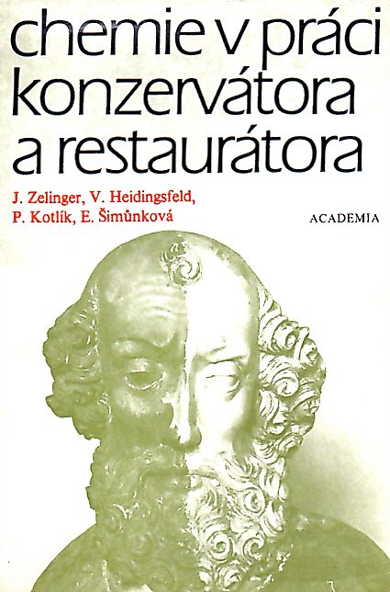

Slide 24
Čemu se věnovat budeme a čemu ne?
Nebudeme se věnovat
Budeme se věnovat
Přírodní oligomery
Vosky
Přírodní polymery
Modifikace přírodních polymerů
Využití přírodních polymerů
Enzymy
Hormony
Nukleové kyseliny
Nízkomolekulární přírodní látky

Slide 25
Přírodní polymery – základ chemie polymerů a plastů
Celuloid > nitrocelulóza s kafrem
Galatit > kasein s formaldehydem
Viskózové vlákno > regenerovaná celulóza
……………….

Slide 26
NOVÝ PŘEDMĚT od tohoto semestru:
Laboratorní cvičení z chemie přírodních polymerů
C3807 Cvičení z chemie přírodních polymerů (podzim 2017)
Výuka bude asi BLOKOVĚ, protože mě to koliduje s jinou výukou
Učit to bude hlavně Dr. Radka Bačovská

Slide 27
Syntetické produkty
Přírodní produkty
Modifikované přírodní produkty
Syntetické produkty

Slide 28
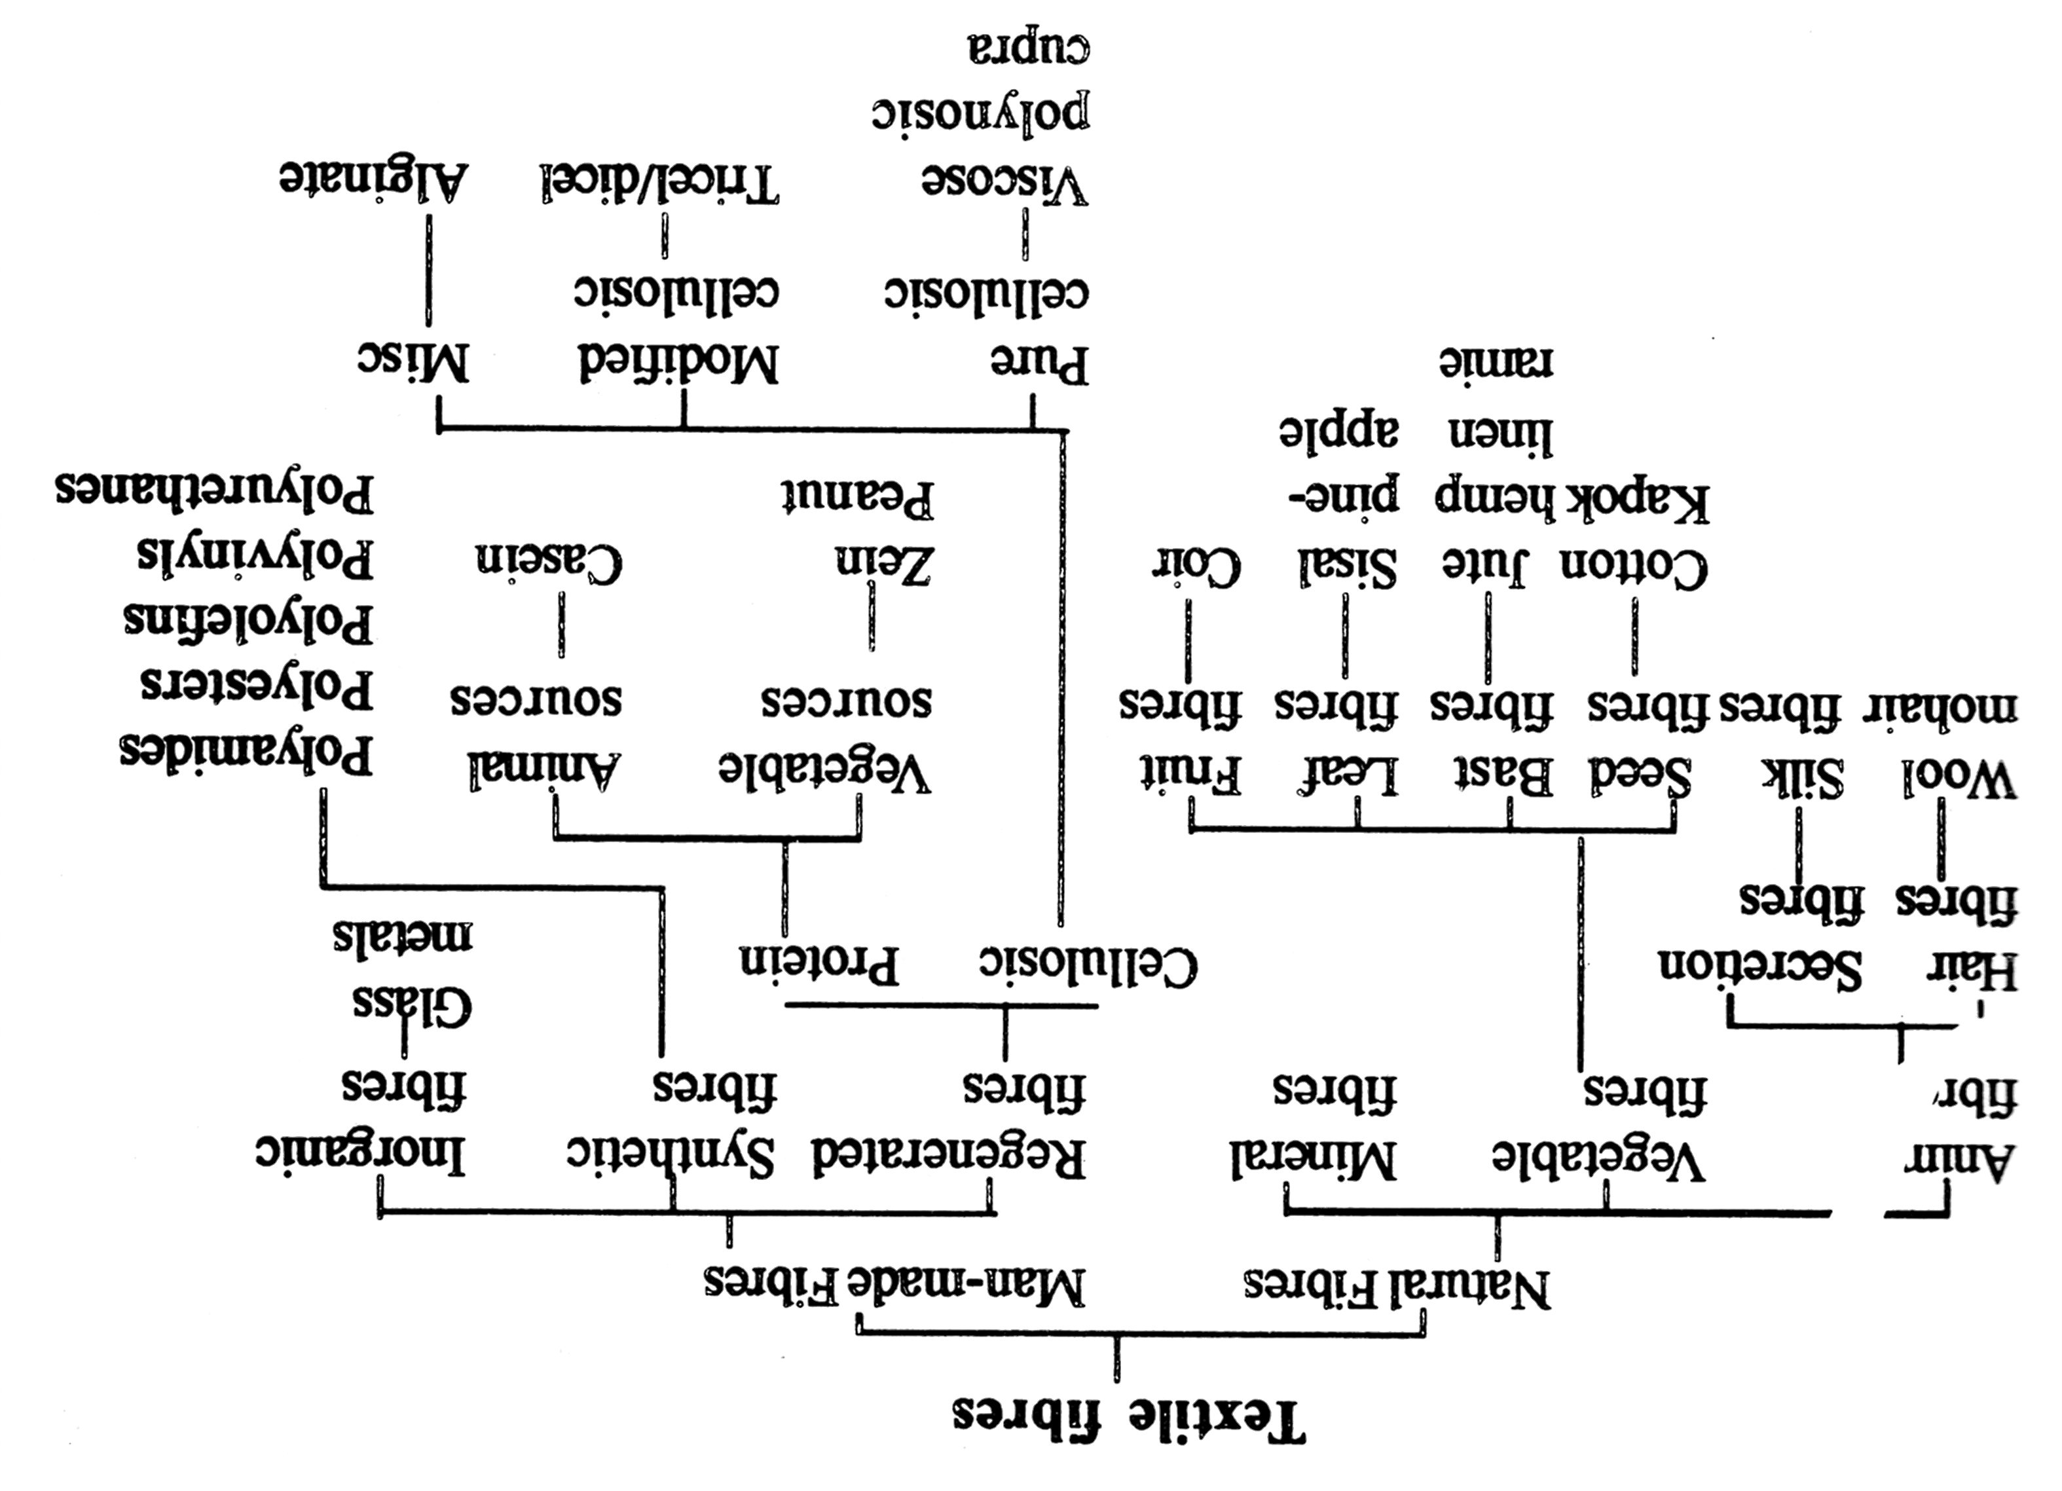
Textilní vlákna jsou často přírodní polymery!

Slide 29
Textilní vlákna
Přírodní vlákna
Umělá vlákna
Modifikovaná přírodní vlákna
Živočišná
vlákna
Rostlinná
vlákna
Minerální
vlákna
Celulózová vlákna
Bílkovinná vlákna
Viskózová vlákna
Rostlinná
vlákna
Živočišná
vlákna
Měďnaté hedvábí
RŮZNÉ
Di a Triacetátové hedvábí
Zeinová vlákna
Kaseinovávlákna
Alginátová vlákna (není celulóza, ale je to POLYSACHARID)
Vlákna
z podzemnice olejné

Slide 30
Textilní vlákna
Přírodní vlákna
Umělá vlákna
Modifikovaná přírodní vlákna
Živočišná
vlákna
Rostlinná
vlákna
Minerální
vlákna
Azbest
Vlákna ze srsti
Vlákna ze sekretu
Semenná
vlákna
Stonková
(lýková) vlákna
Listová vlákna
Vlákna z plodů (ovoce)
Přírodní hedvábí
Vlna
Mohér
Bavlna
Sisal,
ananas
Juta,
Konopí,
Len, ramie
Kokosové vlákno

Slide 31
Přírodní produkty
Po izolaci a případném vyčištění je lze použít tak, jak jsou získány z přírodních zdrojů
PŘÍKLADY:
  Celulózová vlákna > bavlna (cca. 98 % hmot. Celulózy)
  Škrob > izolace z rostlin (brambory, pšenice, kukuřice)
  Kolagen

Slide 32
Modifikované přírodní produkty
Po izolaci a případném vyčištění jsou podrobeny chemické reakci (reakcím), čímž je získán výsledný produkt
PŘÍKLADY:
  Celulózová vlákna > xantogenát > srážení > textilní vlákna
  Škrob > kyselina + teplo > dextrinové lepidlo
  Kolagen > denaturace > klíh a želatina

Slide 33
Syntetické produkty
Výsledný produkt je získán záměrnou lidskou činností z látek (monomerů)
PŘÍKLADY:
  Etylén > polyetylén
  Butadien + styrén > butadien-styrénový kaučuk
  Dimetyltereftalát + etylénglykol > PETP (PET)

Slide 34
Význam přírodních polymerů v minulosti, současnosti a budoucnosti
Minulost: dominance přírodních polymerů
Současnost: minoritní role jako technický plast, konkurence v oblasti lepidel trvá, přesun významu do potravinářství, kosmetiky a léčiv
BUDOUCNOST:
  Rozvoj modifikovaných přírodních polymerů (asi kromě papíru)
  Snahy o chemické využití biomasy
  Energetické využití (bioplyn, dřevoplyn)

Slide 35
Má KAŽDÉ využití přírodních surovin smysl?
Co soudíte o těchto využitích:
  Bionafta,
  Kyselina polymléčná (PLA),
  Biolíh,
  Etylén z biolihu,
  …………….

Slide 36
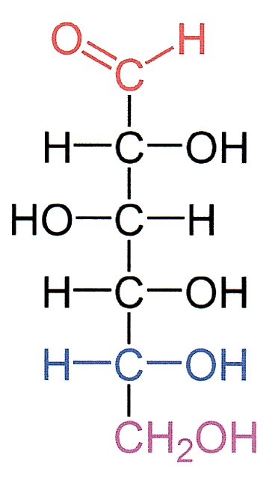
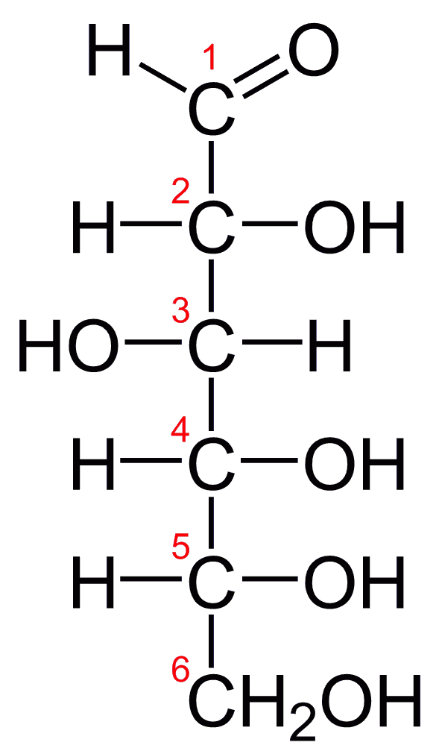
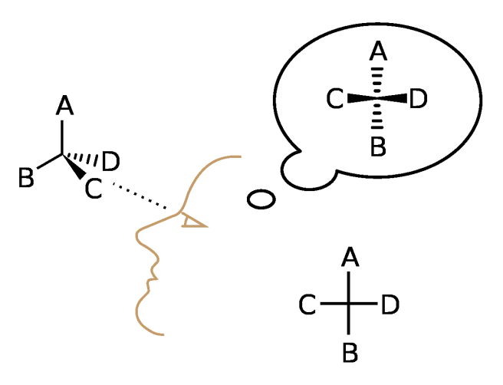
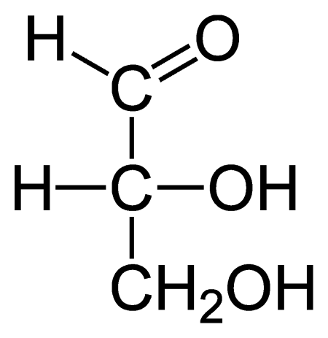
Co je vhodné si oživit 1 ?
Fischerova projekce
D-Glukosy ještě jednou:
C1 je nahoře,
-OH na C5 je napravo
Fischer projection of
D-Glucose
Fischer projection of
D-Glyceraldehyde

Slide 37
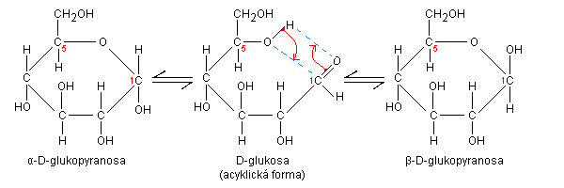
Co je vhodné si oživit 2 ?
Mutarotace je jev, kdy se za určitý čas ve vodném roztoku monosacharidů vytvoří různé formy těchto monosacharidů (tzv. anomery). Dochází ke štěpení poloacetálové vazby a molekula sacharidu se mění na lineární. Z lineární molekuly se mění na jiné anomery (formy heterocyklických sacharidů).
Příklad
Pokud uvažujeme o vodném roztoku α-D-glukopyranosy, pak se po rozštěpení na lineární D-glukosu může přeměnit na své jiné anomery: α-D-glukopyranosu, β-D-glukopyranosu, α-D-glukofuranosu a β-D-glukofuranosu. V roztoku se však současně vyskytuje malé množství linéární D-glukosy, která v tu chvíli přechází do jiné formy monosacharidu.

Slide 38
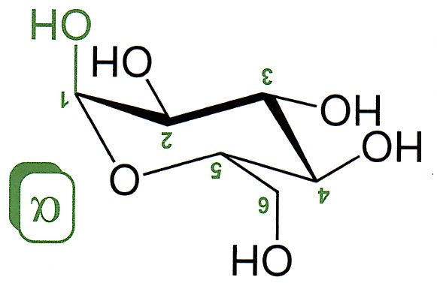
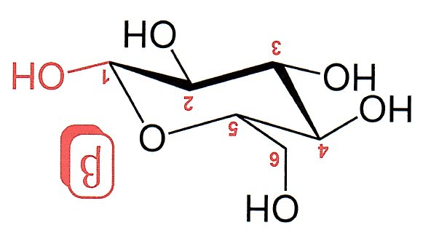
Co je vhodné si oživit 3 ?
Vazby -OH na C1 a vazba C5-C6 jsou TRANS
α – D – glukopyranosa (cyklická forma glukosy)
β – D – glukopyranosa (cyklická forma glukosy)
Vazby -OH na C1 a vazba C5-C6 jsou CIS

Slide 39
Co je vhodné si oživit 4 ?
α – D – glukopyranosa (cyklická forma glukosy, má jí být cca. 37 % molárních ) je v rovnováze s
β – D – glukopyranosa (cyklická forma glukosy , má jí být cca. 63 % molárních ) a tyto obě formy ještě koexistují s formou lineární (té má být jen cca. 0,002 % molárních)
Forma D v přírodě převažuje

Slide 40
Biopolymery v AV ČR
Ústav chemických procesů AV ČR v Centrum kompetence pro výzkum biorafinací
  Centra poskytne kupříkladu podklady, aby se průmysloví účastníci stali např. dodavateli stravitelných kolagenních a proteinových hydrolyzátů pro výživu
  Projekt nyní probíhá

Slide 41
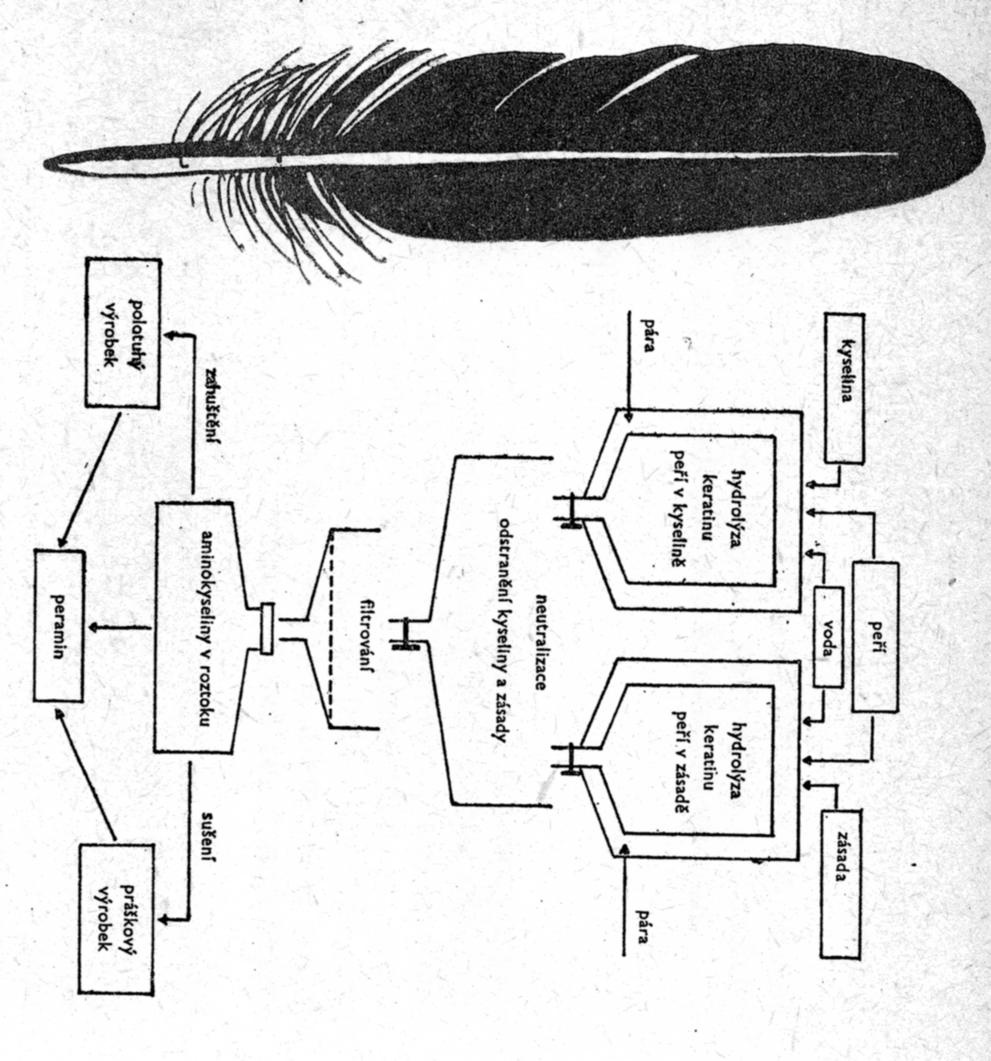
Cesta od nápadu k realizaci je PŘEDLOUHÁ
Z knížky MLADÝ TECHNIK 5, vydané již v roce 1962!

Slide 42
Co jsem pro vás udělal navíc
Souhrn o názvosloví sacharidů
SCAN „Didaktické problémy výuky sacharidů“ z Chemických listů

